Slide 1
CHÀO MỪNG QUÝ THẦY CÔ VÀ CÁC EM HỌC SINH!!!

Slide 2
Khả năng sinh ra dòng điện của pin và độ lớn của dòng điện được xác định thế nào và được đo bằng cách nào?

Slide 3
BÀI 23: CƯỜNG ĐỘ DÒNG ĐIỆN VÀ HIỆU ĐIỆN THẾ
Giáo viên:

Slide 4
NỘI DUNG BÀI HỌC
Cường Độ Dòng Điện
Hiệu Điện Thế

Slide 5
Cường Độ Dòng Điện
Hiệu Điện Thế

Slide 6
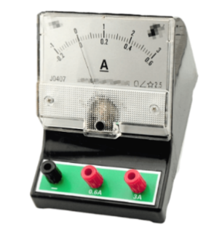
Cường Độ Dòng Điện
1. Sử dụng dụng cụ gì để đo cường độ dòng điện? Có kí hiệu như thế nào?
A
Sử dụng ampe kế để đo cường độ dòng điện
Kí hiệu ampe kế trong mạch điện
2. Ampe kế được mắc như thế nào?

Slide 7
Cường Độ Dòng Điện
Được đo bằng ampe kế. Có kí hiệu
A
Ampe kế phải được mắc nối tiếp với nguồn và dụng cụ điện, dòng điện đi vào chốt dương và đi ra khỏi chốt âm của ampe kế
A

Slide 8
Tiến hành thí nghiệm và trả lời các câu hỏi sau:
1. Hoàn thành bảng sau
Số pin | Số chỉ vôn kế | Số chỉ ampe kế
1
2
2. Nhận xét mối quan hệ giữa khả năng sinh ra dòng điện được đó bằng vôn kế và độ sáng của đèn

Slide 9
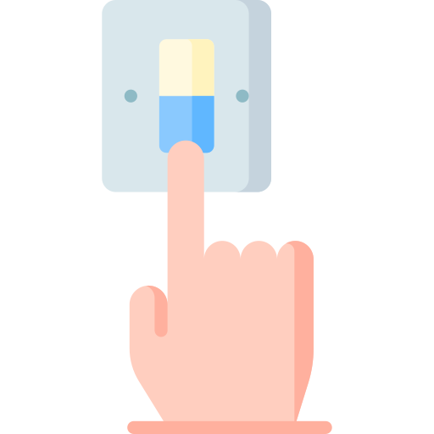
Cường Độ Dòng Điện
Dụng cụ
Tiến hành
Mắc mạch điện như sơ đồ, đóng công tắc, quan sát độ sáng đèn và ghi lại số chỉ ampe kế
2 pin (loại 1,5 V)
Thay nguồn 1 pin thành 2 pin, đóng công tắc, quan sát độ sáng đèn và ghi lại số chỉ ampe kế
Công tắc
Bóng đèn pin (3V)
Ampe kế
K
A
Các dây nối

Slide 10
Tiến hành thí nghiệm và trả lời các câu hỏi sau:
1. Hoàn thành bảng sau
Số pin | Số chỉ ampe kế | Độ sáng của đèn
1 | 0,2 | Sang yếu
2 | 0,26 | Sáng mạnh
2. Nhận xét mối quan hệ giữa số chỉ ampe kế và độ sáng của đèn

Slide 11
Cường Độ Dòng Điện
Số chỉ ampe kế càng lớn đèn càng sáng cường độ dòng điện càng lớn
Số chỉ ampe kế cho biết mức độ mạch, yếu của dòng điện và là giá trị của cường độ dòng điện

Slide 12
Cường Độ Dòng Điện
Cường độ dòng điện là đại lượng đặc trưng cho độ mạnh yếu của dòng điện
Kí hiệu: I
Đơn vị: ampe. Kí hiệu: A
Để đo dòng điện có cường độ nhỏ, người ta dùng đơn vị miliampe, kí hiệu là mA
1 A = 1000 mA

Slide 14
Hiệu Điện Thế

Slide 15
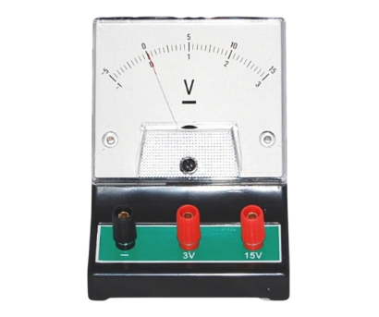
Hiệu Điện Thế
1. Sử dụng dụng cụ gì để đo hiệu điện thế? Có kí hiệu như thế nào?
V
Sử dụng vôn kế để đo hiệu điện thế
Kí hiệu vôn kế trong mạch điện
2. Vôn kế được mắc như thế nào?

Slide 16
Hiệu Điện Thế
Được đo bằng vôn kế. Có kí hiệu
V
Ampe kế phải được mắc song song với nguồn điện, cực (+) của nguồn nối với chốt (+) của vôn kế, cực (-) của nguồn nối với chốt (-) của vôn kế
V

Slide 17
Hiệu Điện Thế
Dụng cụ
Tiến hành
Mắc mạch điện như sơ đồ, đóng công tắc, đọc số chỉ vôn kế và ampe kế
2 pin (loại 1,5 V)
Thay nguồn 1 pin thành 2 pin, đóng công tắc, đọc số chỉ vôn kế và ampe kế
Công tắc
Bóng đèn pin (3V)
Ampe kế
K
V
A
Vôn kế
Các dây nối

Slide 18
Hiệu Điện Thế
Giá trị của hiệu điện thế giữa 2 cực của nguồn (khi chưa mắc vào mạch) càng lớn thì khả năng sinh ra dòng điện càng lớn
Khả năng sinh ra dòng điện được đặc trưng bằng hiệu điện thế giữa hai cực của nó

Slide 19
Hiệu Điện Thế
Hiệu điện thế giữa 2 cực nguồn điện cho biết khả năng sinh ra dòng điện của nó
Kí hiệu: U
Đơn vị: vôn. Kí hiệu: V
Đối với hiệu điện thế nhỏ hoặc lớn, dùng đơn vị milivôn, kí hiệu là mV hoặc kilovôn kí hiệu kV

Slide 20
Vẽ sơ đồ mạch điện gồm một nguồn điện dùng hai pin, công tắc, một điện trở và một bóng đèn mắc nối vào nhau. Trên hình về thể hiện cả cách mắc ampe kế đo dòng điện qua điện trở và đèn, vôn kế đo hiệu điện thế giữa hai cực của nguồn điện.

Slide 21
K
+
_
V
A

Slide 22
LUYỆN TẬP

Slide 23
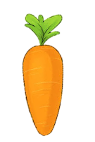
NHỔ CÀ RỐT
Notes:
Học sinh chọn đáp án nào bạn hãy bấm vào củ cà rốt theo đáp án đó.
Chú thỏ sẽ tự đi đến nhổ cà rốt và sẽ biết được đáp án đúng, sai.
Cuối cùng bấm vào bác nông dân sẽ ra đáp án đúng.
Bấm vào màn hình qua slide chứa câu hỏi tiếp theo.

Slide 24
Câu 1: Cường độ dòng điện được kí hiệu là
A : V
B : I
C : A
D : U
A B C D

Slide 25
Câu 2: Cường độ dòng điện cho ta biết
A : Độ mạnh yếu của dòng điện
B : Dòng điện do nguồn điện nào gây ra
C : Dòng điện do các hạt mang điện nào tạo nên
D Tác dụng nhiệt hoặc hóa học của dòng điện
A B C D

Slide 26
Câu 3: Nguồn điện tạo ra giữa hai cực của nó một:
A : Hiệu điện thế
B : Cường độ dòng điện
C : Lực điện
D : Vôn
A B C D

Slide 27
Câu 4: Đơn vị đo hiệu điện thế là:
A : Jun (J)
B : Ampe (A)
C : Niutơn (N)
D : Vôn (V)
A B C D

Slide 28
Câu 5: Ampe kế là dụng cụ để đo:
A : hiệu điện thế
B : công suất điện
C : điện trở
D : cường độ dòng điện
A B C D

Slide 29
Câu 6: Trường hợp nào dưới đây đổi đơn vị sai?
A : 1,28A = 1280mA.
B : 32mA = 0,32A.
C : 0,35A = 350mA.
D : 425mA = 0,425A.
A B C D

Slide 30
Câu 7: Muốn đo hiệu điện thế giữa hai đầu đoạn mạch, ta phải mắc vôn kế như thế nào với đoạn mạch đó?
A : Song song
B : Nối tiếp
C : Hỗn hợp
D : Tùy ý
A B C D

Slide 31
Câu 8: Chọn câu sai
A : 1V = 1000mV
B : 1mV = 0,001V
C : 1000V = 1kV
D : 1kV = 1000mV
A B C D

Slide 32
VẬN DỤNG

Slide 33
Khả năng sinh ra dòng điện của pin và độ lớn của dòng điện được xác định thế nào và được đo bằng cách nào?

Slide 34
Khả năng sinh ra dòng điện của pin dựa vào giá trị hiệu điện thế được đo bằng vôn kế.
Độ lớn của dòng điện được xác định qua giá trị cường độ dòng điện và được đo bằng ampe kế.

Slide 35
Vẽ sơ đồ mạch điện gồm một nguồn điện dùng hai pin, công tắc, một điện trở và một bóng đèn mắc nối vào nhau. Trên hình về thể hiện cả cách mắc ampe kế đo dòng điện qua điện trở và đèn, vôn kế đo hiệu điện thế giữa hai cực của nguồn điện.

Slide 36
K
+
_
V
A

Slide 37
Kính Chúc Quý Thầy Cô Và Các Em Học Sinh Sức Khỏe. Xin Trân Trọng Kính Chào!

